Slide 1
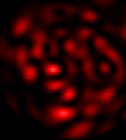
Эффективная презентация результатов научной работы
Н.Д. Кундикова
Лаборатория нелинейной оптики,
Институт электрофизики
УрО РАН,
Южно-Уральский государственный университет
Самара - 2014

Slide 2
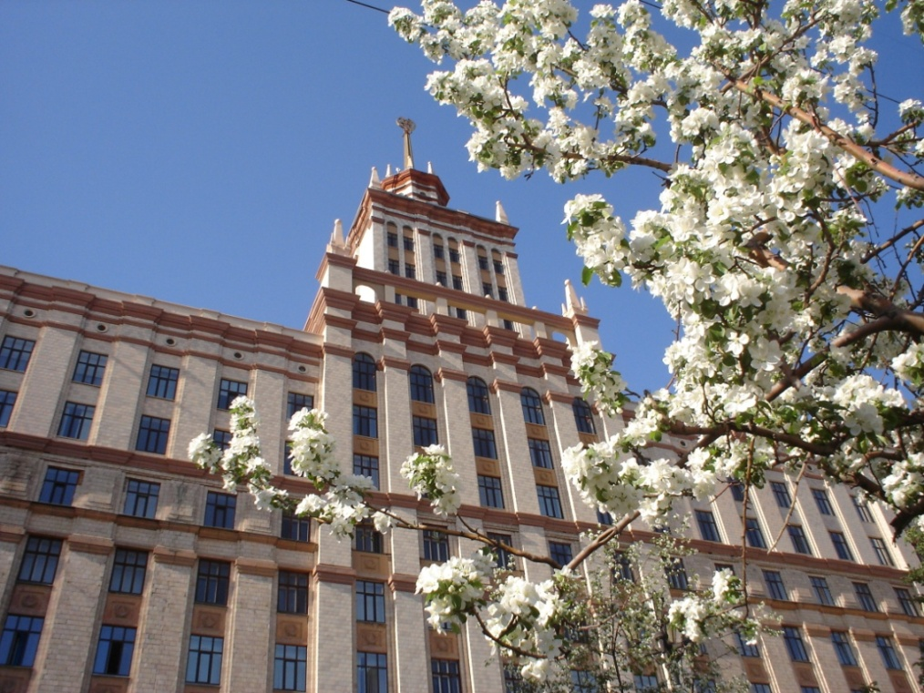
Южно-Уральский государственный университет
Лаборатория нелинейной оптики
Институт электрофизики
УрО РАН

Slide 3
Содержание
Титульный лист и оформление в целом
Размер шрифта
Цветовая гамма
Акценты
Рисунки, графики, таблицы
Формулы
Схема экспериментальной установки

Slide 4
Титульный лист и оформление в целом

Slide 11
Celia M. Elliott ЭФФЕКТИВНЫЕ УСТНЫЕ ПРЕЗЕНТАЦИИ

Slide 17
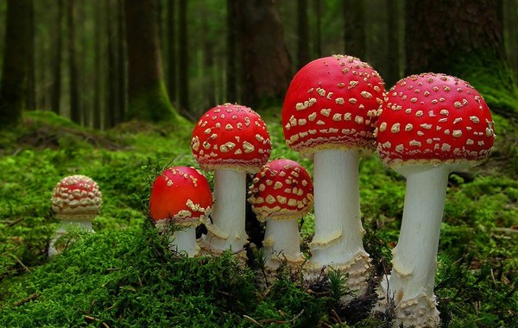
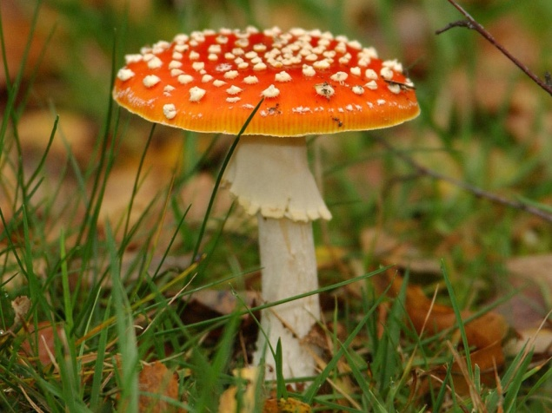
Научно-Исследовательский Институт
Чародейства и Волшебства
Хрон Монадович Вий
Влияние солнечной активности на цвет мухоморов, выращиваемых в Самарской области
Соловец - 2014
Notes:
http://neoglavnom.com/lekarstvennie-rastenija/chem-polezen-muhomor
http://lechenie-narodom.ru/lechenie-onkologii-narodnymi-sredstvami/

Slide 18
Научно-Исследовательский Институт
Чародейства и Волшебства
Хрон Монадович Вий
Влияние солнечной активности на цвет мухоморов, выращиваемых в Самарской области
Соловец - 2014
Notes:
http://neoglavnom.com/lekarstvennie-rastenija/chem-polezen-muhomor
http://lechenie-narodom.ru/lechenie-onkologii-narodnymi-sredstvami/

Slide 21
Рисунки, графики, таблицы

Slide 22
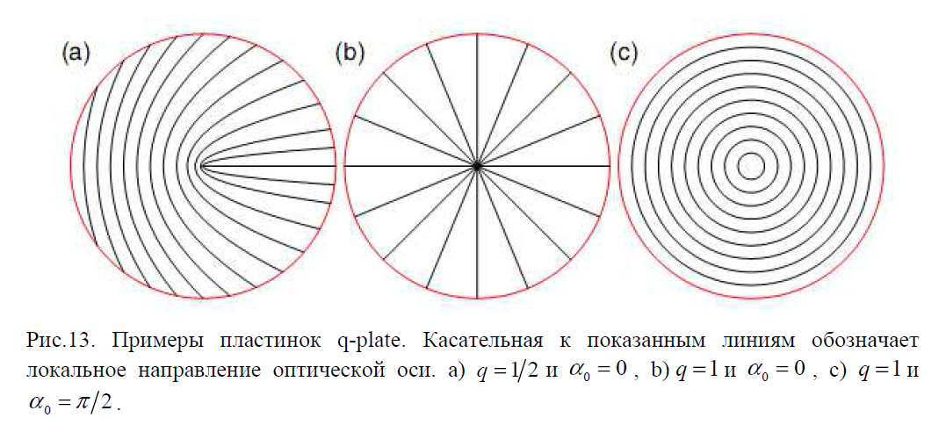
Q-plate

Slide 23
Q-plate

Slide 24
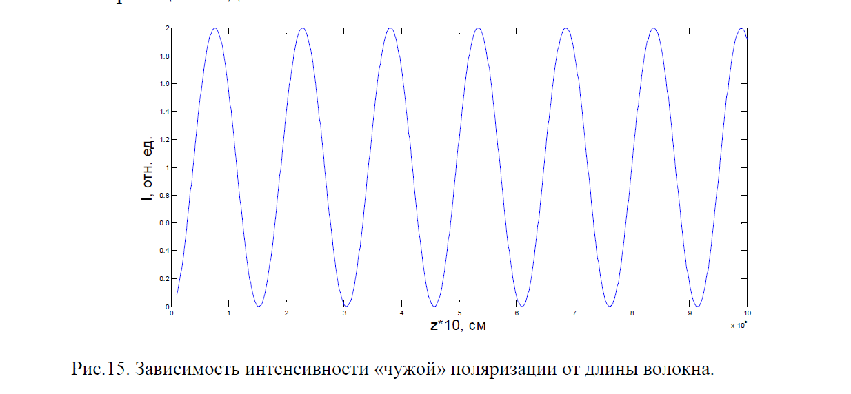
Результаты расчета

Slide 25
Результаты расчета

Slide 26
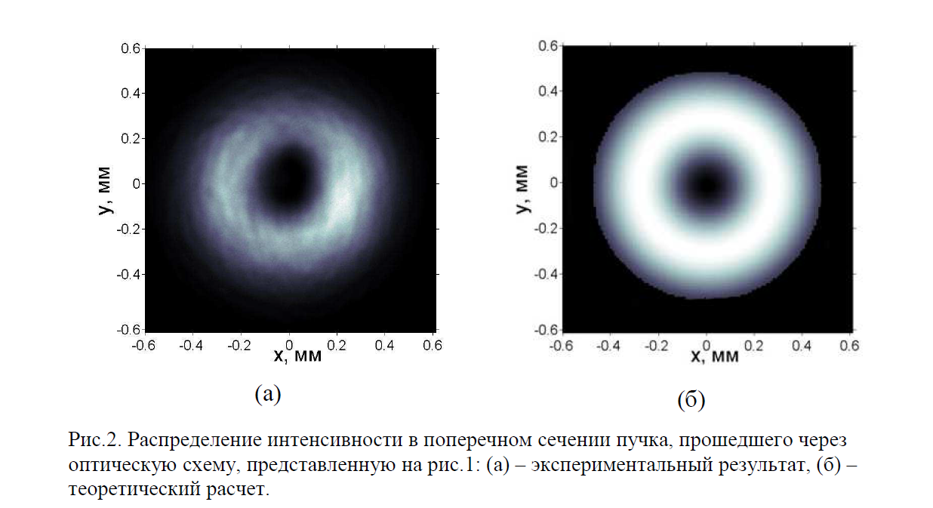
Сравнение теории с экспериментом

Slide 27
Сравнение теории с экспериментом

Slide 33
чего????

Slide 34
Формулы

Slide 35
Система уравнений динамики среды
уравнение непрерывности
-уравнение движения
-уравнение для энергии

Slide 38
Схема экспериментальной установки

Slide 40
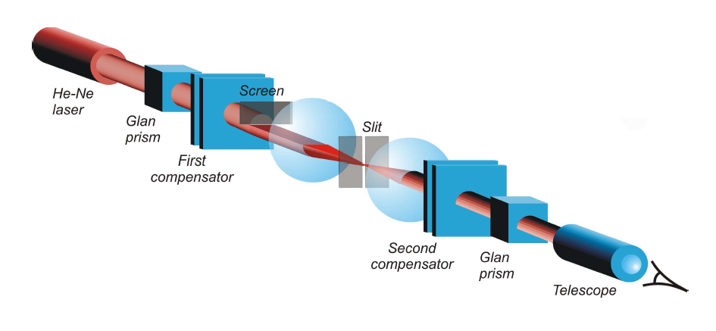
Схема экспериментальной установки

Slide 41
Схема экспериментальной установки

Slide 42
Схема экспериментальной установки

Slide 43
Спасибо за внимание!

